Slide 1


Муниципальное бюджетное учреждение культуры «Централизованная библиотечная система»
Кстовского муниципального округа Нижегородской области отдел методической и инновационной деятельности
Патриотическое воспитание в библиотеке: разнообразие методов, направлений и форм работы
окружной семинар
г. Кстово, 2025 г.

Slide 2

«В России не может быть никакой другой объединяющей идеи, кроме патриотизма».
Владимир Путин

Slide 3
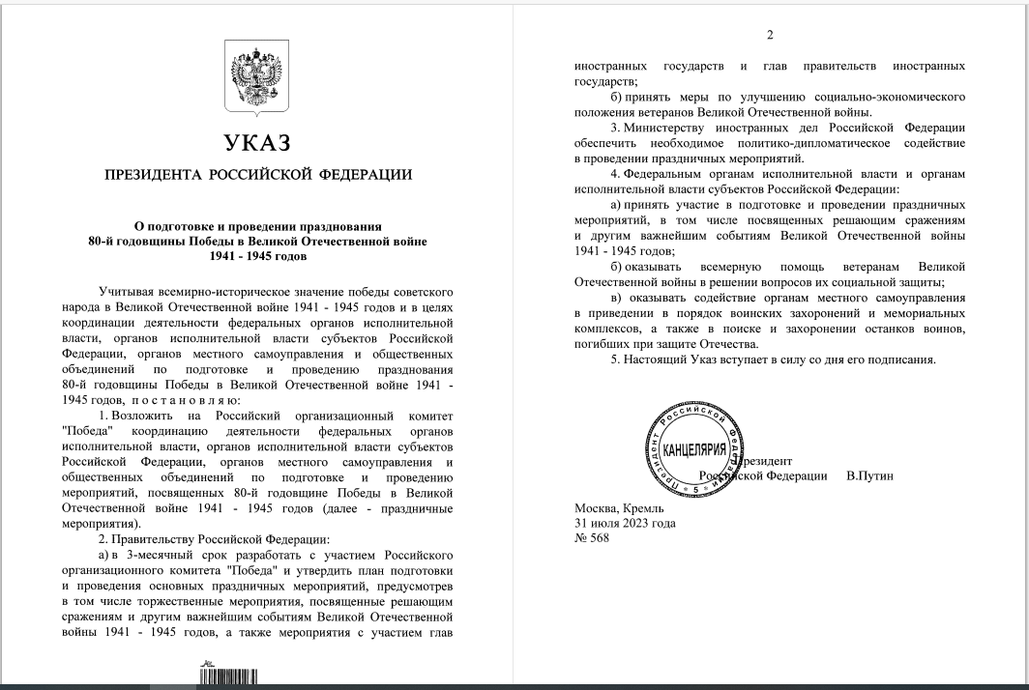

Slide 4
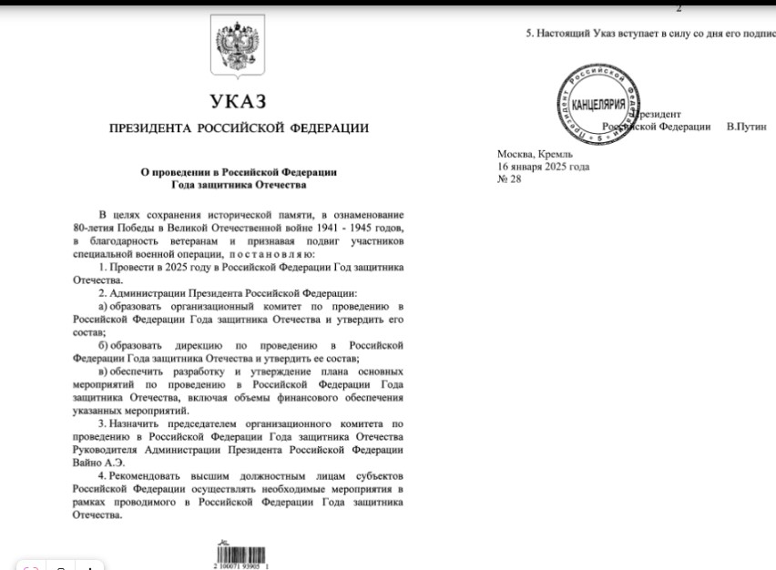


Slide 5
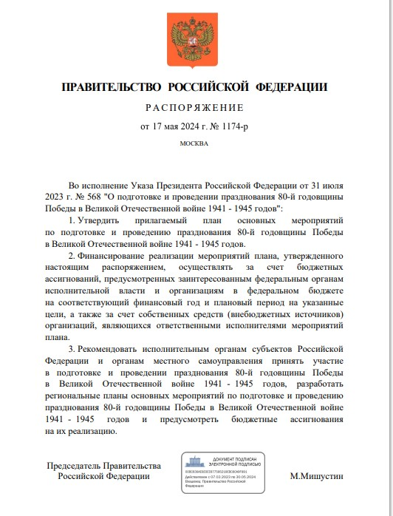
План основных мероприятий по подготовке и проведению празднования 80-й годовщины Победы в Великой Отечественной войне 1941–1945 годов утверждён распоряжением Правительства Российской Федерации от 17 мая 2024 года №1174-р
«Важно, чтобы в огромном количестве предстоящих акций, проектов и мероприятий каждый смог найти что-то значимое лично для себя, чтобы мы не только помнили о подвигах наших предков, но и смогли ощутить сопричастность к самому празднику», — сказала министр культуры Российской Федерации Ольга Борисовна Любимова на презентации логотипа Победы, который был представлен 19 ноября 2024 года в Музее Победы на Поклонной горе.

Slide 6

Тема «Библионочи-2025» – «Свои герои».
Слоган гласит: «Нет в России семьи такой, где бы не памятен был свой герой».
Главная идея – сохранить память о великих людях прошлого и рассказать о современных героях, которые вдохновляют нас сегодня.
Как отметила министр культуры России Ольга Любимова, «Библионочь – это не просто культурное событие, а важная площадка для сохранения истории, где каждый сможет внести свой вклад в чествование героев страны».

Slide 7

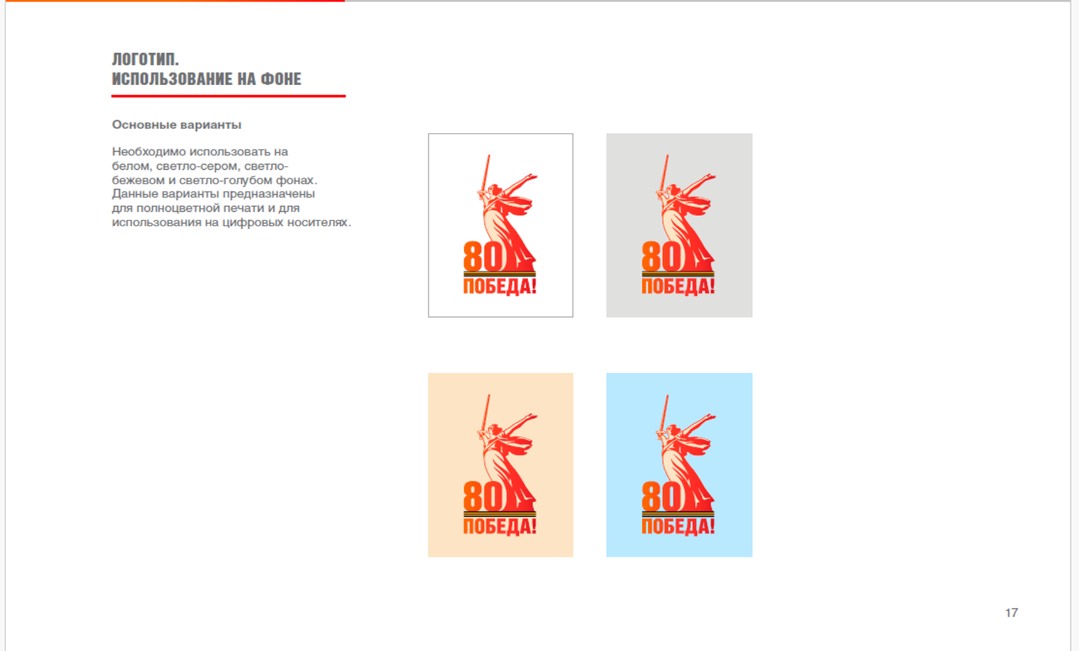
Разработан специальный брендбук 80-летия Победы:
https://may9.ru/Brandbook_Pobeda80.pdf

Slide 8
Цель работы библиотек в Год защитника Отечества и 80-летия Победы в Великой Отечественной войне
Способствовать развитию у читателей интереса к истории Отечества, событиям Великой Отечественной войны, к формированию нравственных ценностей на примерах героических подвигов защитников Отечества, героев СВО, представление событий СВО в библиотечной деятельности.

Slide 9
Задачи библиотек
• Формирование и раскрытие документальных фондов, соответствующих задачам патриотического воспитания;
• Пробуждение интереса к историческим документам, плакатам, фотографиям в рамках краеведческой деятельности;
• Развитие краеведения как составной части историко-патриотического воспитания;
• Изучение и формирование информационных потребностей определённых категорий пользователей;
• Создание летописей населённых пунктов;
• Создание музеев в библиотеках;
• Организация встреч с участниками войн, ветеранами тыла, военнослужащими;
• Совместная творческая деятельность библиотек с общественными патриотическими, ветеранскими организациями, историко-патриотическими клубами и движениями;
• Подготовка специализированных изданий, методических и библиографических пособий, дайджестов как на традиционных, так и на электронных носителях и т.д.

Slide 10
Возможные направления работы библиотек по поддержке СВО
1. Создание системы информирования граждан, в том числе участников и ветеранов СВО, членов их семей, о существующих мерах государственной и региональной поддержки;
2. Сбор, систематизация, сохранность и популяризация информации и материалов по истории СВО, об особенностях повседневной жизни граждан в период СВО, о волонтерской поддержке военнослужащих, а также сведений об участниках и погибших россиянах во время военных действий на территории Украины, содействие увековечению памяти участников СВО и их подвигов;
3. Подготовка информационных продуктов, связанных с СВО (обзоры, списки, подборки фото, изоматериалы);
4. Тематические мероприятия для детей и молодёжи с привлечением педагогов, библиотекарей, участников СВО.
5. Активизация библиотеками волонтерской деятельности, связанной с поддержкой участников СВО, с привлечением местных жителей.

Slide 11
Основные принципы при организации работы по этой теме
1. Ищите подход к вашей целевой аудитории. Начинайте работу с изучения той сферы, которая ей интересна, и ищите соприкосновение с близкой для них гранью патриотизма.
2. Вовлекайте своих читателей в разработку и организацию событий. Переходя в активную позицию, понимая свою ответственность за результат, молодые люди начинают под другим углом смотреть на предлагаемые темы и выбирают формат деятельности, который им интересен, реализуют свой творческий и лидерский потенциал.
3. Отдавайте предпочтение практическому и интерактивному форматам взаимодействия.
4. Привлекайте к работе лидеров общественных мнений, популярных среди молодежи. Это могут быть блогеры, журналисты, известные люди, которые родились в вашем городе/селе или регионе.
5. Будьте в одном информационном поле с молодежью, обсуждайте вопросы, которые ее волнуют, давайте молодым людям возможность говорить, уважайте их мнение, корректно аргументируйте свою позицию.

Slide 13
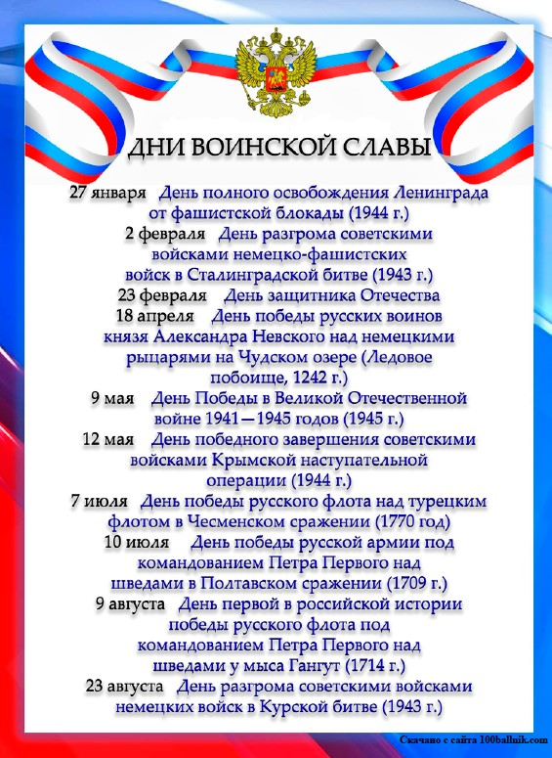


Slide 14

Книги о Великой Отечественной войне

Slide 15









Книги – юбиляры, посвященные теме Великой Отечественной войны

Slide 16

https://rutube.ru/video/6fa8bc64bd8af9b9e6550a4ecff1bf30/?r=plwd

Slide 17









Переходите на виртуальную выставку по ссылке
https://view.genially.com/672daa03b99cef36b0562e18/presentation-svo-geroi-nashego-vremeni

Slide 18
Президентская библиотека имени Б. Н. Ельцина
Материалы из коллекций «Память о Великой Победе» и «Вторая мировая война в архивных документах» используются не только исследователями-историками, но и в различных культурно-просветительских и научно-образовательных мероприятиях.
Для проекта «Президентская библиотека — учителям: обучение с использованием первоисточников» совместно с Горчаковским лицеем Московского государственного института международных отношений на основе коллекции «Вторая мировая война в архивных документах (Комплекс оцифрованных архивных документов, кино- и фотоматериалов)» созданы видеоуроки, подготовленные ведущими педагогами России и посвящённые этому историческому событию.

Slide 19
Мультимедийные уроки
«Город-герой Ленинград» построен на работе с документами личного характера из коллекции «Память о Великой Победе».
Информационные и методические материалы:
видеоэкскурсия «Блокада: хроника жизни»
коллекция «Оборона и блокада Ленинграда»
виртуальный тур по выставке «Овеществленная память. Оборона и блокада Ленинграда в музейных экспозициях. К 75-летию полного освобождения Ленинграда от фашистской блокады».
«Сатира на службе Победы: карикатура в годы Великой Отечественной войны» показывает учащимся образы врагов Советского Союза — нацистской Германии и её союзников, учит анализировать карикатуру и те художественные средства, с помощью которых она решала определённые задачи в ходе войны.
Информационные и методические материалы:
коллекция «Вторая Мировая война в архивных документах (комплекс оцифрованных архивных документов, кино- и фотоматериалов)»
карикатура «Про то, как Гитлер советскую репку тянул, и что из этого вышло»
карикатура «Взвыл бесноватый…»
карикатура «Фашистский базар»
виртуальный тур по выставке «Художник против фюрера: фашизм в карикатурах Бориса Ефимова. К 80-летию начала Второй Мировой войны»
онлайн-тестирование «Сатира на службе Победы: Карикатура в годы Великой Отечественной войны»

Slide 20
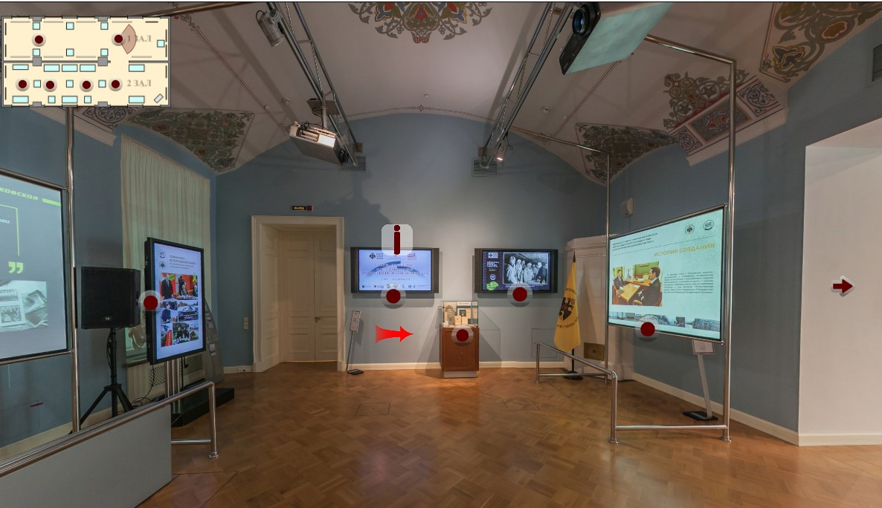
Историко-документальная экспозиция «Память поколений: к 80-летию снятия фашистской блокады Ленинграда» https://www.prlib.ru/3d_tour/Memory_of_generations

Slide 21
Партнеры:
Кстовская районная организация ветеранов пенсионеров войны, труда, Вооружённых сил и правоохранительных органов,
общественные организации пенсионеров,
Военный комиссариат города Кстова, Кстовского и Дальнеконстантиновского районов Нижегородской области,
Воинская часть 64120, Воинская часть 3797 Сухопутные войска (с. Ближнее Борисово),
средние общеобразовательные школы и другие образовательные учреждения,
Кстовский историко-краеведческий музей,
Дома культуры и др.

Slide 22
Спасибо!

